Slide 1
Презентация дипломного проекта
Разработка Интернет-приложения, классифицирующего юридические услуги
Сидоров И.С.

Slide 2
Цель дипломного проекта
Создать Интернет-приложение, которое рекламирует юридические услуги предоставляемые компанией

Slide 3
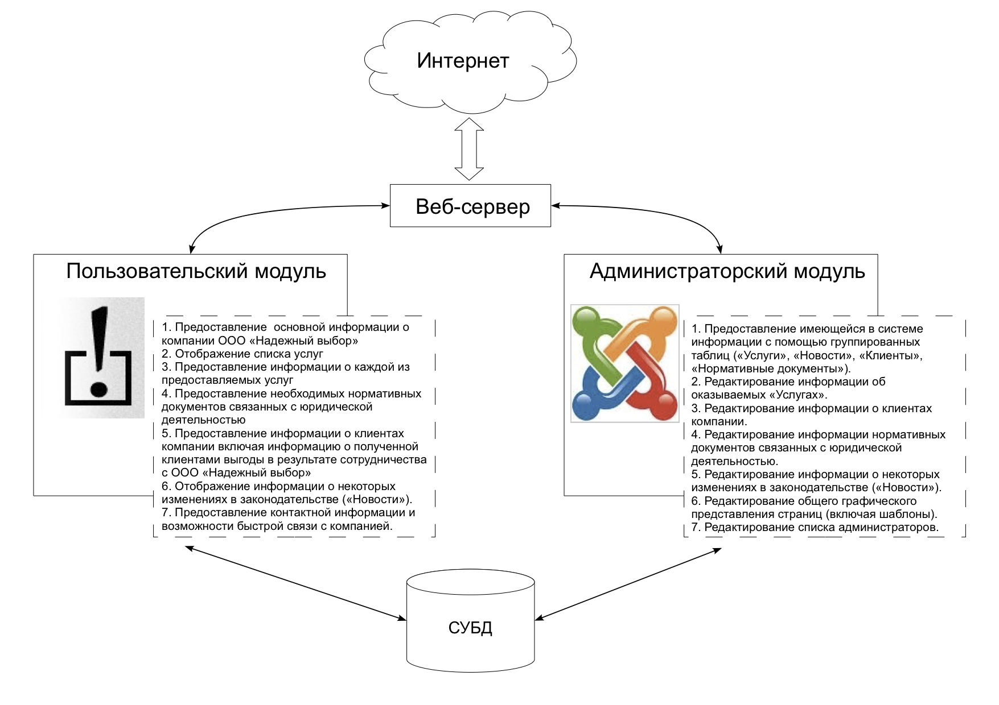

Slide 4
Анализ существующих систем рекламирующих услуги компаний, предоставляющих юридические услуги.
Плюсы имеющихся систем:
Группировка имеющихся услуг, для простоты поиска необходимой информации.
Простота пользовательского интерфейса.
Минусы имеющихся систем:
Неполнота заполнения (отсутствие информации на некоторых страницах);
Отсутствие дополнительной информации о компании (результаты работы с клиентами).

Slide 5
Требования к разрабатываемой системе по классификации услуг.
Предоставление администратору возможности редактирования списков оказываемых услуг и нормативных документов.
Предоставление администратору возможности разделения нормативных документов по категориямы.
Предоставление пользователю возможности просмотра результатов классификации информации касающейся юридических услуг.

Slide 6
Проектирование Интернет-приложения
Создание общего алгоритма работы пользователей с Интернет-приложениями.
Определение групп пользователей системы и вариантов использования системы.
Проектирование подсистемы хранения информации.
Проектирование пользовательского интерфейса системы.
Проектирование подсистемы преобразования и подготовки данных пользователю.
Построение компонентной модели Интернет-приложения.

Slide 7
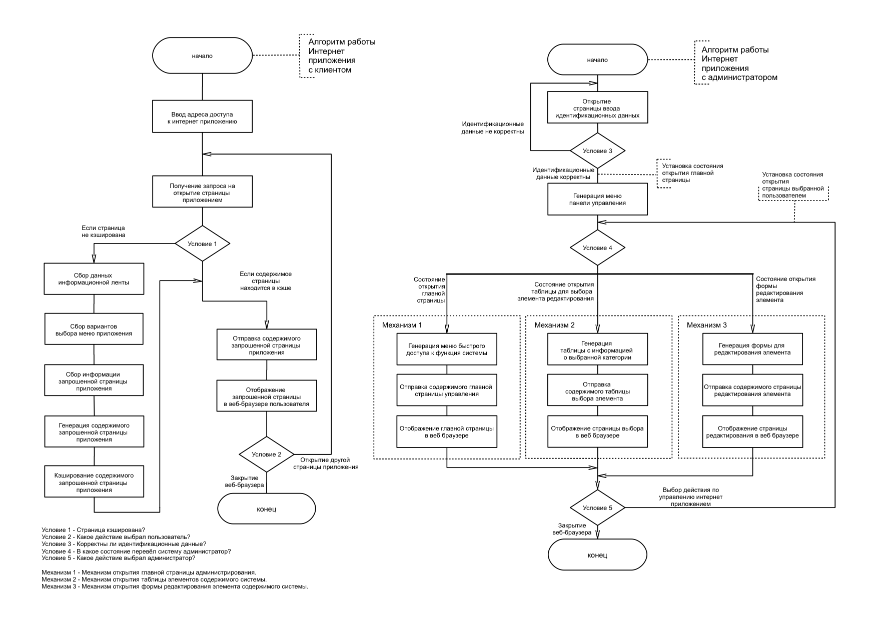

Slide 8
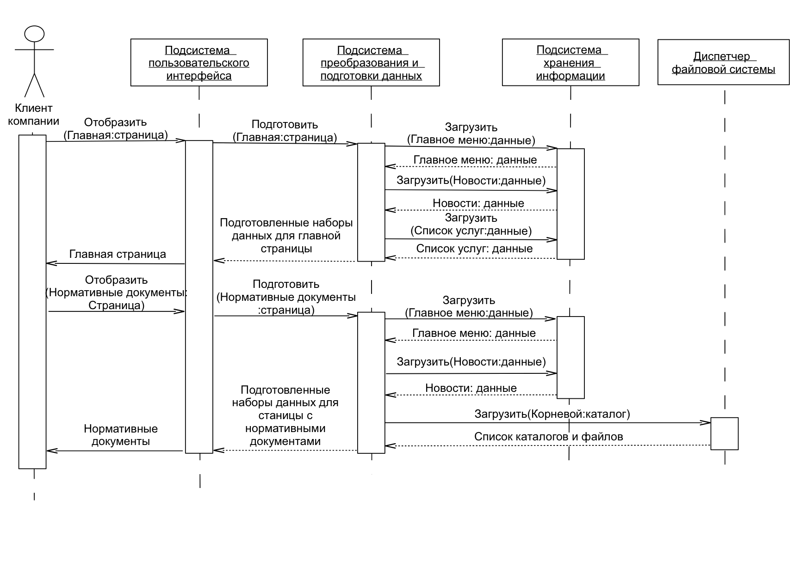

Slide 9
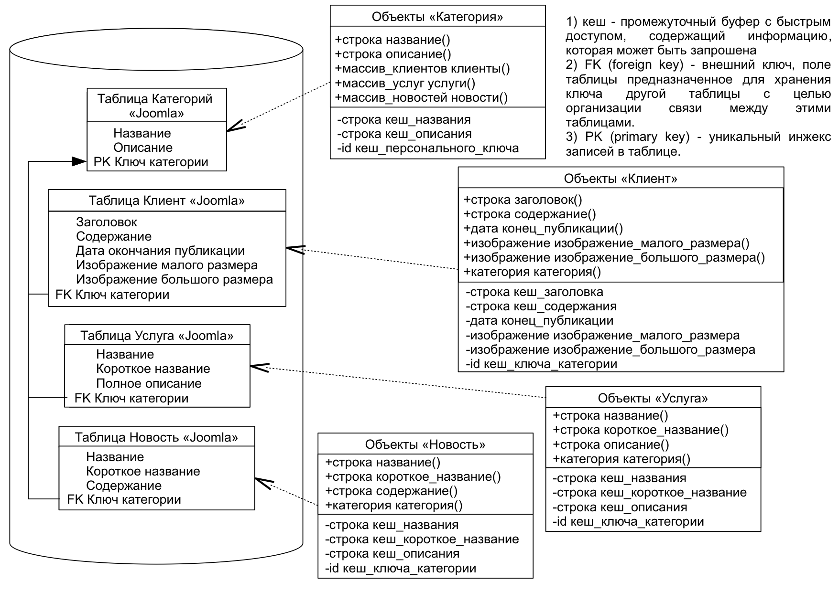

Slide 10
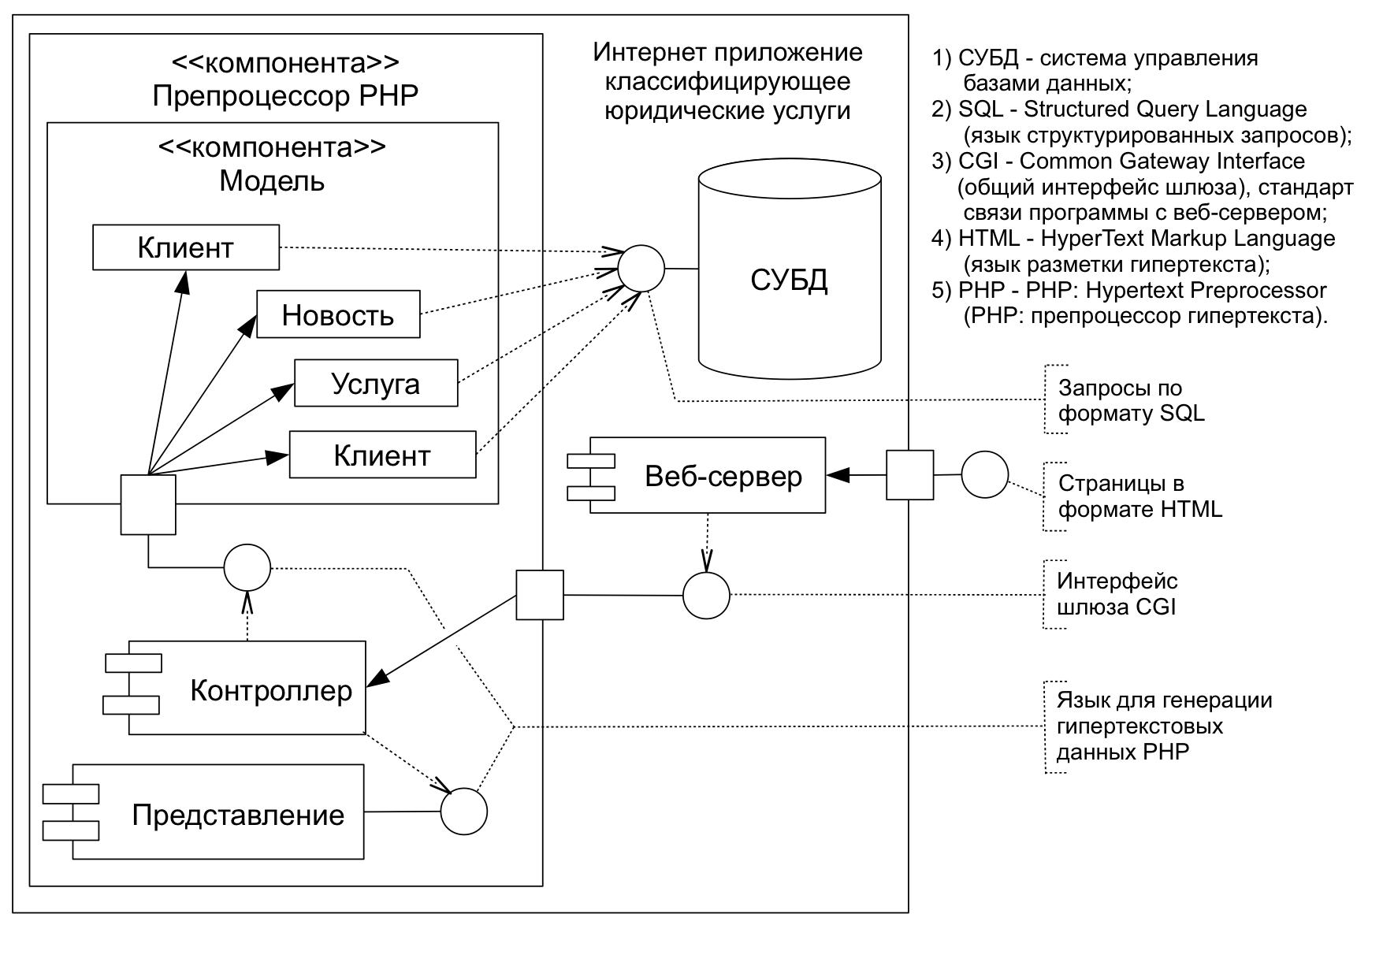

Slide 11
Разработка Интернет-приложения.
1. Настройка библиотеки “Joomla”, и создание записи администратора системы.
2. Разработка дизайна следующих пользовательских страниц:
  Главная страница;
  Страница нормативных документов;
  Страница услуг;
  Страница новостей;
  Страница клиентов компании;
  Страница контактов.
3. Разработка файловой структуры нормативных документов.

Slide 12


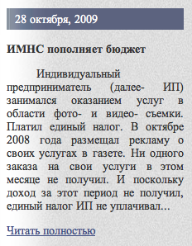
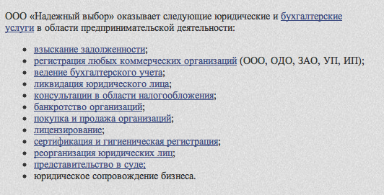
+
+
+
+

Slide 13
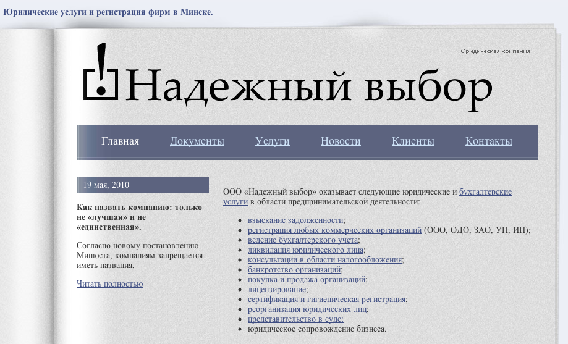
Пример пользовательского интерфейса

Slide 14
Результаты разработки Интернет-приложения.
Разработанная система позволяет решать все поставленные задачи со стороны администратора.
Разработанная система предоставляет все необходимые элементы информации пользователю по механизмам работы компании “Надежный выбор”.

Slide 15
Спасибо за внимание

